Slide 1
人类疱疹病毒
(Human herpesviruses)

Slide 2

是一类有包膜的DNA病毒；
已发现100多种，感染无脊椎动物（如牡蛎）和脊椎动物 (哺乳类、鸟类、爬行类、两栖类、鱼类等)；
已知8种人类疱疹病毒 (简HHV1－8)，属于疱疹病毒目疱疹病毒科(Herpesviridae).

Slide 3
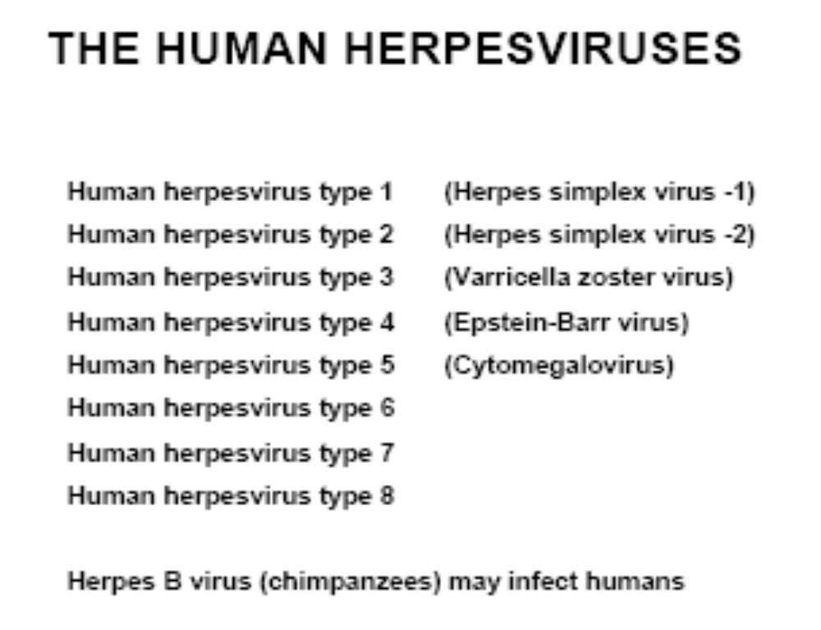
8种人类疱疹病毒

Slide 4
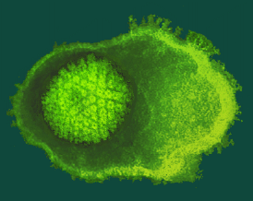
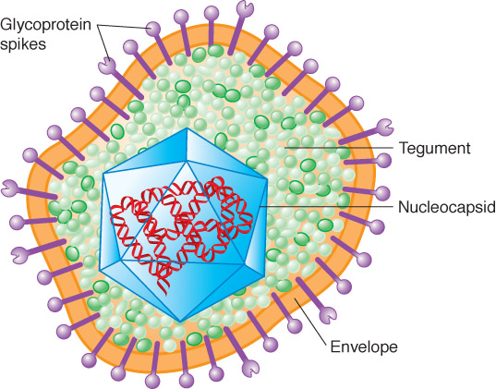
疱疹病毒的共同特点
形态结构
近似球形，直径150-200nm;
结构： （从外到内）
包膜：表面有许多糖蛋白突起；
皮层：由球状蛋白组成的颗粒带；
衣壳：呈20面体立体对称；
核心：双链DNA ,120-240kb
编码70种以上蛋白

Slide 5
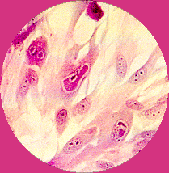
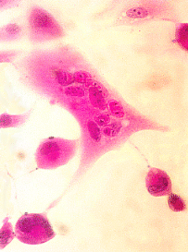
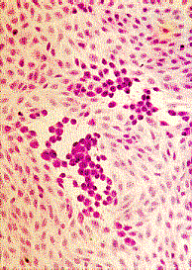
病毒在宿主细胞增殖可产生明显CPE；
细胞变圆膨大，多核巨细胞，核内嗜酸性包涵体。。。
病毒的复制为一复杂而有序的过程；
基因的转录和表达有明显选择性和时序性

Slide 6
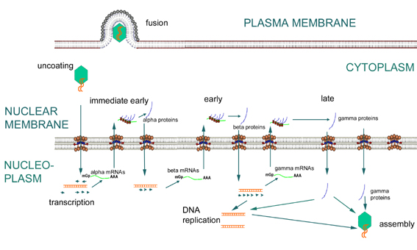
疱疹病毒的复制
gene expression: immediate early(α) early (β) late (γ)

Slide 7
所有的疱疹病毒都能在自然宿主体内引起增殖感染和潜伏感染。
增殖感染
潜伏感染
增殖感染
潜伏感染
……
(productive infection）导致细胞破坏，可有症状或无症状, 有传染性
（latent infection）在某些细胞中潜伏终生，以附加体(环化DNA)形式存在于细胞核
复发感染，潜伏状态病毒被激活，症状程度主要由机体免疫力决定

Slide 8
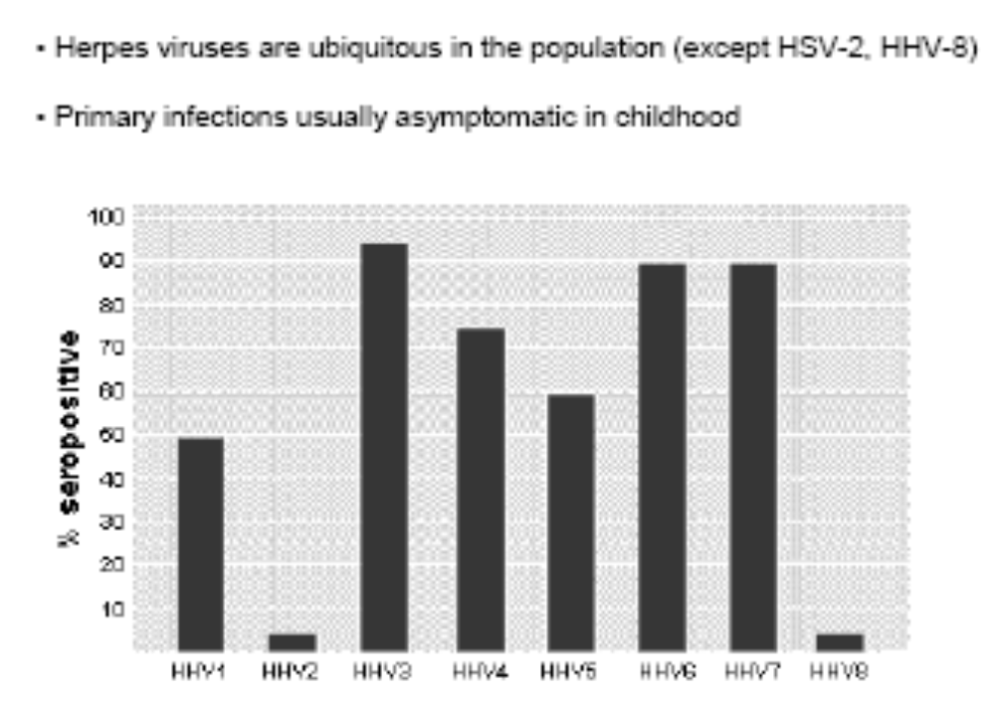
在人群中感染较普遍

Slide 9

根据生物学特性的不同，将疱疹病毒分为α、β、γ三个亚科：
α疱疹病毒：感染上皮细胞，潜伏在神经细胞
包括 HSV-I、HSV-II、VZV
β疱疹病毒：感染和潜伏在多种组织中
包括 HCMV、HHV-6、HHV-7
γ疱疹病毒：感染淋巴细胞并长期潜伏
包括 EBV、HHV-8

Slide 10
第一节 单纯疱疹病毒
（herpes simplex virus，HSV）
因感染急性期发生水疱性皮疹而得名。

Slide 11
一、生物学性状
宿主范围广
人是唯一的自然宿主，但可感染非自然宿主兔、豚鼠、小鼠等。
可在多种上皮细胞和成纤维细胞细胞中增殖。
复制周期短(8-16h)， CPE发展快。
有两种血清型：HSV-1和HSV-2
(150kb, 50%同源，有共同抗原、型特异抗原)

Slide 12


二、致病性和免疫性
人群感染率高
HSV-1感染率大于50%, HSV-2感染率低于HSV-1。长期潜伏存在。
传染源：病人和无症状携带者
传播途径：亲密接触与性接触（通过破损的皮肤和黏膜）
HSV-1---口腔、污染的手
HSV-2---性接触传播
临床表现
HSV-1---口唇疱疹，齿龈炎，角膜结膜炎，(严重并发症脑炎）
HSV-2---生殖器疱疹 (STD)

Slide 13
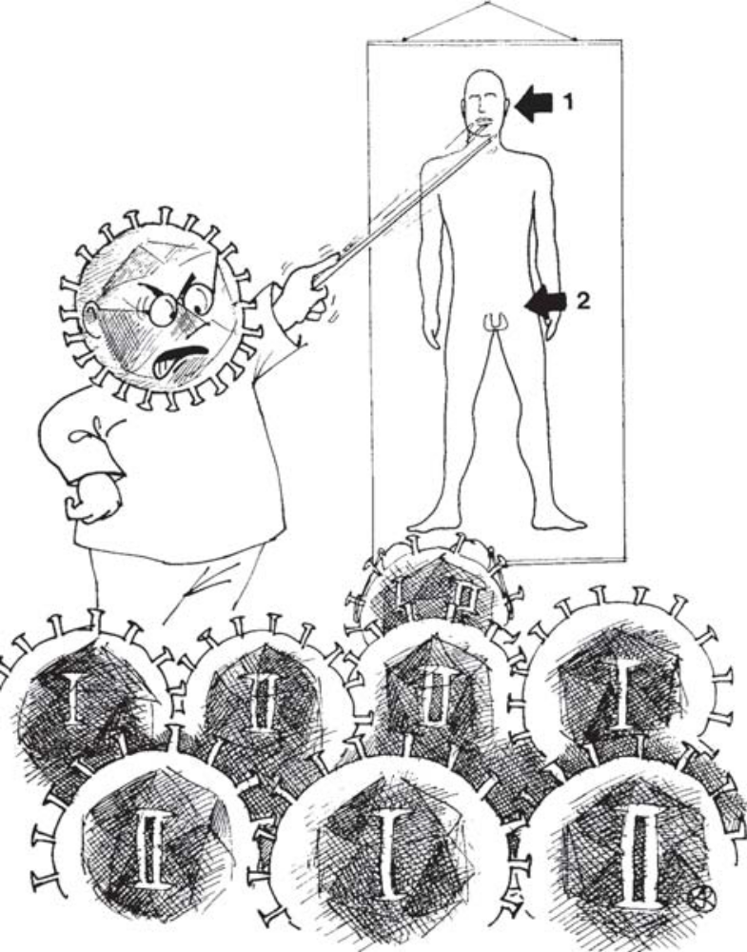
Although the face and the genitals are the normal sites of infection for HSV-1 and HSV-2, respectively, there are increasing numbers of cases where HSV-1 infects the genitals and HSV-2 infects the face.

Slide 14
（原发感染多为隐性）
HSV-1 多婴幼儿，口腔黏膜疱疹，角结膜炎，疱疹性脑炎
HSV-2 成人，性交后引起生殖器疱疹
原发感染
感染类型
潜伏与
复发感染
HSV-1 潜伏于三叉N节，颈上N节 无症状 诱因 唇疱疹等
HSV-2 潜伏于骶骨神经节 无症状 诱因 生殖器疱疹
（复发病症一般轻于原发病症）
孕妇HSV 胎盘 胎儿 流产、早产、死胎、畸形
先天性与
新生儿感染
孕妇HSV 产道 新生儿 新生儿疱疹（死亡率50%）
是能引起先天性感染和先天性畸形的主要病毒之一

Slide 15
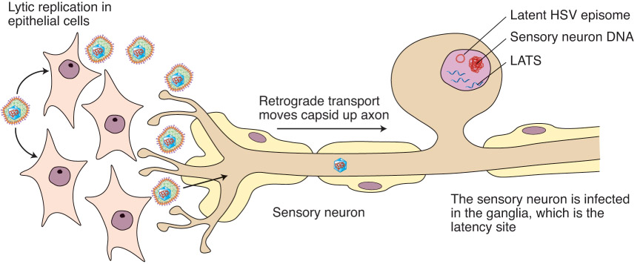
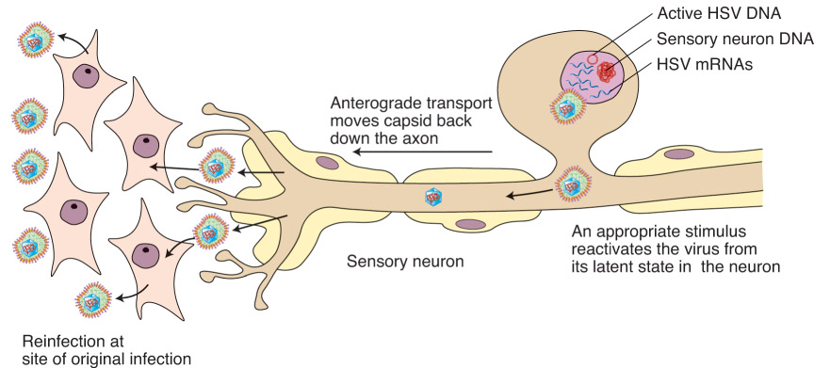
潜伏感染和复发

Slide 16
免疫性
清除游离病毒,阻止病毒扩散
HSV 机体 1周 中和抗体
对潜伏于C内V无作用
细胞免疫：对C内V有一定作用

Slide 17
三、微生物学检查
病毒分离
采集疱疹液或口腔、宫颈、阴道分泌液等
接种易感细胞中培养2～3天
细胞肿胀，变圆，相互融合等病变，可作初步诊断
抗原检测和核酸检测
抗体检测
补体结合试验，ELISA抗体，可用于原发感染诊断
IgM抗体阳性---近期感染
IgG抗体---流行病学调查

Slide 18
四、防治原则
预防
避免同患者接触
剖腹产预防新生儿感染
疫苗----研究中
治疗
HSV gC gD单克隆抗体滴眼液，用于治疗疱疹性角膜炎
IFN、疱疹净（脱氧碘尿苷）、阿昔洛韦（无环鸟苷）

Slide 19
第二节 水痘-带状疱疹病毒
（Varicella-Zoster virus, VZV）
根据病毒引起的两种不同病症命名。

Slide 20
一、生物学性状
人是VZV的唯一自然宿主;
基本性状与HSV相似, 只有一个血清型;
皮肤是病毒的主要靶细胞
引起两种不同的病症
水痘---儿童初次感染
带状疱疹---成年人和老年人潜伏体内的病毒受到某些刺激后复发

Slide 21
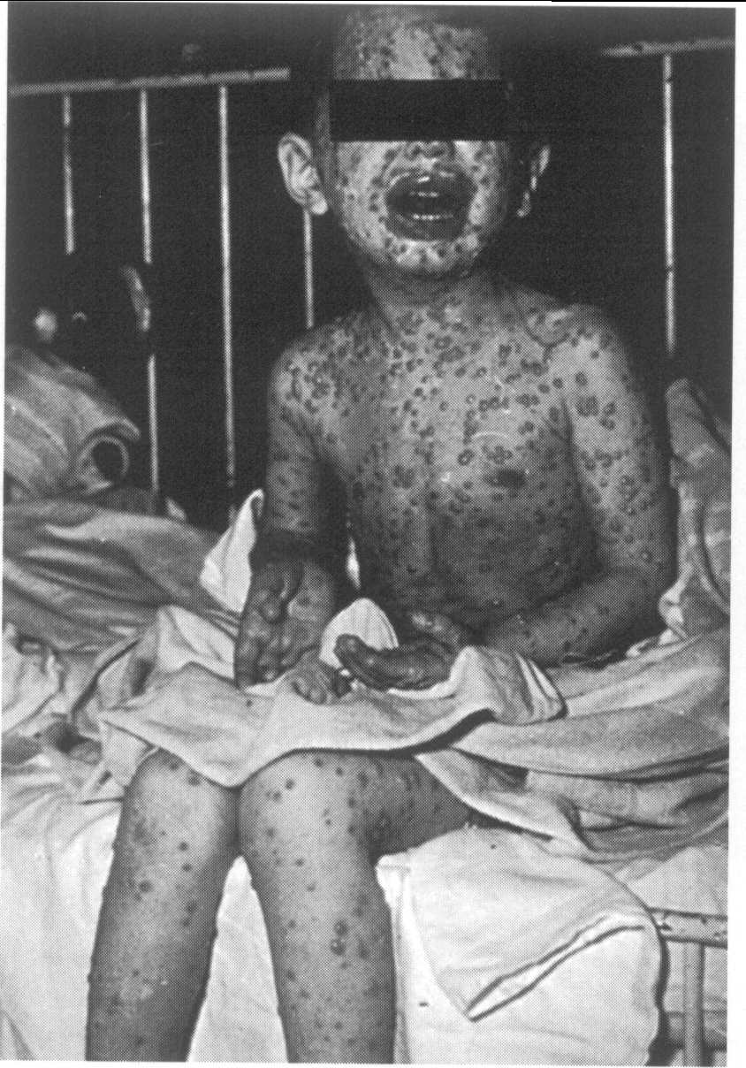
水痘 (chickenpox):
二、致病性与免疫性
春季,3-9岁，100%显性感染
病毒
经呼吸道侵入人体
先在局部淋巴结增殖
皮肤广泛发生丘疹，水疱疹和脓疱疹
进入血液散布到全身
(2～3周潜伏期)
通常不会引起严重的并发症

Slide 22
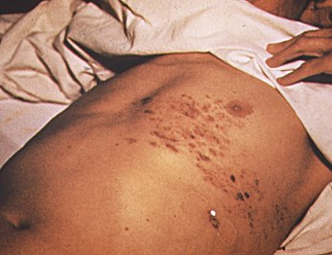
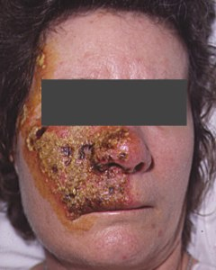
带状疱疹（Shingles）:
大多50岁以上
在面部或腰腹部皮肤上沿着感觉神经的通路发生串联的水疱疹，形似带状
儿童时期患过水痘愈合
病毒潜伏在脊髓后根神经节或脑感觉神经节中
在该神经所支配的皮肤细胞内增殖
机体免疫力下降等条件刺激
病毒沿感觉神经轴索下行

Slide 23
免疫性
儿童患水痘后，极少再患水痘。
病毒中和抗体和细胞免疫不能有效地清除潜伏于神经节中的病毒，故不能阻止病毒被激活而发生带状疱疹。

Slide 24

三、微生物检查及防治
临床症状典型，一般不需作微生物学诊断
预防接种：2周岁接种水痘减毒活疫苗
06年美国带状疱疹疫苗批准使用
治疗：阿昔洛韦（无环鸟苷）、干扰素。

Slide 25
第三节 人类巨细胞病毒
（Human Cytomegalovirus，HCMV）
因受感染的细胞肿大并具有巨大的核内包涵体而得名

Slide 26
一、生物学特性
对宿主或培养的组织细胞感染有高度的种属特异性：即HCMV只能感染人，只能在人成纤维细胞增殖。
病毒在细胞培养中增殖缓慢，复制周期长(36-48h)
核内包涵体呈“猫头鹰眼”状

Slide 27

二、致病性与免疫性
人群中感染极为普遍,60-90%成人抗体阳性
原发感染对健康个体通常为隐性感染
病毒以潜伏感染的形式持续终生。
潜伏部位: 唾液腺、乳腺、肾脏、淋巴细胞等
当宿主免疫状态失去平衡（如器官和骨髓移植、抗癌治疗、AIDS等），潜伏的病毒激活引起严重HCMV感染，危及生命。

Slide 28

传染源和传播途径
传染源: 病人、无症状感染者
已发现在血液、唾液、眼泪、尿液、精液、粪便、子宫颈和阴道分泌物、乳汁等中存在病毒。 (长期或间歇排毒)
传播途径：
母婴传播 胎盘、产道、母乳
水平传播 接触（胃肠道、呼吸道）、性接触、 医源性传播（输血、器官移植）

Slide 29
先天性感染（宫内感染）
通过胎盘. 发生率为0.5%~2.5%.
是能引起先天性感染和先天性畸形的主要病毒之一。
少部分（<10%）感染者表现症状。
主要临床表现-----巨细胞包涵体病（CID）
黄疸、肝脾肿大、溶血性贫血、紫癜及神经系统损害（小头智力低下、神经肌肉运动障碍、耳聋、脉络膜视网膜炎等）。重者流产或死胎。

Slide 30
经产道感染
出生后由母体的病毒（尿或乳汁中的病毒）
护理人员排毒所引起的感染。
多数无症状或症状轻微，表现为轻度或明显呼吸障碍、肝功损害。通常无神经损伤，预后良好。
新生儿感染

Slide 31
免疫功能低下时的复发感染
器官移植
AIDS
癌症 （抗癌治疗、白血病、淋巴瘤）
是由于体内原有的潜伏HCMV被激活。
症状主要是肺炎、结肠炎、脑炎、脑膜炎等。

Slide 32
输血感染
输入大量含有HCMV的新鲜血液，可发生输血后的单核细胞增多症（发热、疲劳、肌痛、肝炎、单核细胞增多等）。预后良好。
接触感染
通过性交、接吻等感染

Slide 33
免疫性
体液免疫 ：中和抗体可维持终身，但保护作用不强；
IgM 新生儿宫内或分娩时感染的指标
细胞免疫 ：限制HCMV扩散和潜伏病毒激活

Slide 34
三、微生物学检查
所出现的症状与体征多种多样。仅靠临床表现，不能诊断CMV感染，必须依靠实验室手段。
细胞学检查：检查巨大细胞及核内嗜酸性包涵体
病毒分离和抗原检测：检测细胞内的早期抗原。
病毒核酸检测：用PCR法或DNA探针进行原位杂交，检测CMV DNA
血清学检测：ELISA检测lgM抗体和lgG抗体，适用于早期感染和流行病学调查

Slide 35
四、治疗与预防
目前对HCMV感染尚无特效疗法。
治疗:
更昔洛韦（丙氧鸟苷）、 膦甲酸
预防:
婴儿室发现HCMV感染时应将患儿隔离。孕妇要避免接触感染者。
疫苗在研究中

Slide 36
第四节 EB病毒
（Epstein-Barr virus，EBV）
Epstein和Barr于1964年在研究Burkitt非洲儿童淋巴瘤细胞时发现，故名。

Slide 37

一、生物学形状
形态结构与其它疱疹病毒相似
侵犯B细胞及某些上皮细胞
在B细胞内引起两种形式的感染
增殖性感染 非增殖感染(潜伏感染和恶性转化)
不同感染状态时表达的抗原不同

Slide 38
EBV的增殖性感染
EBV早期抗原（EA） 非结构蛋白，具DNA多聚酶活性
EBV衣壳抗原（VCA） 与病毒DNA组成EBV的核衣壳
EBV膜抗原（MA） EBV的包膜糖蛋白（gp320）
EBV的非增殖感染
EBV核抗原（EBNA）: 感染和转化的B细胞核内均可检
潜伏感染膜蛋白（LMP）: 潜伏感染B细胞的表面抗原,
具致瘤性.

Slide 39
二、致病性与免疫性：
在人群中广泛感染，成人感染率90%以上
主要通过唾液传播、输血感染（幼儿原发感染多无症状，青年期原发感染50%出现传染性单核细胞增多症）
病毒在口咽部上皮细胞内增殖---感染B淋巴细胞---全身性感染

Slide 40
所致疾病
传染性单核细胞增多症
非洲儿童淋巴瘤（即Burkitt淋巴瘤）
鼻咽癌

Slide 41
传染性单核细胞增多症(“接吻病”)
一种急性淋巴细胞增生性疾病，多见于青春期初次感染EBV后发病
三个典型症状为发热、咽炎和颈淋巴结肿大
随病情发展可出现肝脾肿大、肝功能异常，外周血单核细胞增多并出现异常淋巴细胞
免疫正常人群预后良好。

Slide 42
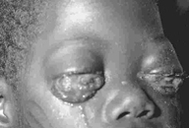
非洲儿童恶性淋巴瘤（即Burkitt淋巴瘤）
于中非、新几内亚和美洲温热带地区呈地方性流行
多见于5～12岁儿童
好发部位为颜面、腭部
所有病人血清均含EBV抗体，
滴度高于正常人
在肿瘤组织中发现EBV基因组
100%死亡率

Slide 43
鼻咽癌
我国南方（广东、广西）及东南亚是鼻咽癌高发区
多发生于40岁以上中老年人
EBV与鼻咽癌
在所有病例的癌组织中有EBV基因组存在和表达
病人血清中有高效价EBV抗原（主要VCA和EA）的lgG和 lgM 抗体。病情好转后，这些抗体的滴度也随之下降。

Slide 44
三、微生物学检查
EBV分离培养困难
可用核酸杂交和PCR等方法检测细胞内EBV基因组
免疫荧光法检测抗原
血清学诊断
特异性抗体的检测

Slide 45
四、防治原则
疫苗研制中
无特效药, 对症治疗.

Slide 46
第五节 其它疱疹病毒
HHV-6——婴儿玫瑰疹（ 6月~2岁，热退疹出）
HHV-7——与疾病的关系未知（感染年龄略晚）
HHV-8——与Kaposi肉瘤（KS）有关，主要见于AIDS患者

Slide 47
感染普遍（除HSV-2，HHV-8），潜伏终生；
免疫力低下时激活，产生或不产生病症；
有潜在致癌性: EBV，HHV-8
无有效疫苗预防(除VZV)
STD: HSV, HCMV，HHV-8
先天性感染并致畸:HSV, HCMV

